Slide 1
نظم المعلومات الإدارية
Management Information Systems
المحاضرة الخامسة
نظم المعلومات وإستراتيجيات الأعمال
د. عادل عثمان فتح الرحمن
كلية إدارة الأعمال – قسم نظم المعلومات الإدارية

Slide 2
عناصر المحاضرة
العلاقة بين المؤسسة ونظم المعلومات
المنظور التقني للمؤسسة
المنظور السلوكي للمؤسسة
مقارنة المنظورالسلوكي والمنظور التقني للمؤسسة
سمات المؤسسات
  الخصائص الهيكلية للمؤسسات
  إجراءات التشغيل النمطية Standard Operating Procedures-SOP
  سياسية المؤسسة Organizational Politics
  البيئات المحيطة بالمؤسسة Organisational Environments
  بنية المؤسسة Organisational Structure
  الأنواع التنظيمية للمؤسسات

Slide 3
العلاقة بين المؤسسة ونظم المعلومات
هناك علاقة تأثير متداخلة ومعقدة ذات اتجاهين بين المؤسسة ونظم المعلومات:
  تتأثر المؤسسة بنظم المعلومات حيث يتم تطوير هذه الأخيرة بالتعاون بين المدراء والمستخدمين للنظم في المؤسسة و مطورو النظم، وذلك لخدمة أهداف ومتطلبات المؤسسة وتنفيذ المعاملات حسب الآلية المحددة في المؤسسة.
  تؤثر نظم المعلومات على المؤسسة حيث تساهم في إنجاحها وإمدادها بالمعلومات المفيدة بالوقت المناسب، وتؤثر في الحياة العملية والاجتماعية فيها، وتؤدي إلى تغيير في هيكلها التنظيمي وآلية إجراء المعاملات فيها.
  تعتبر عملية التغيير صعبة وتطرح عدة تحديات أمام المؤسسة.

Slide 4
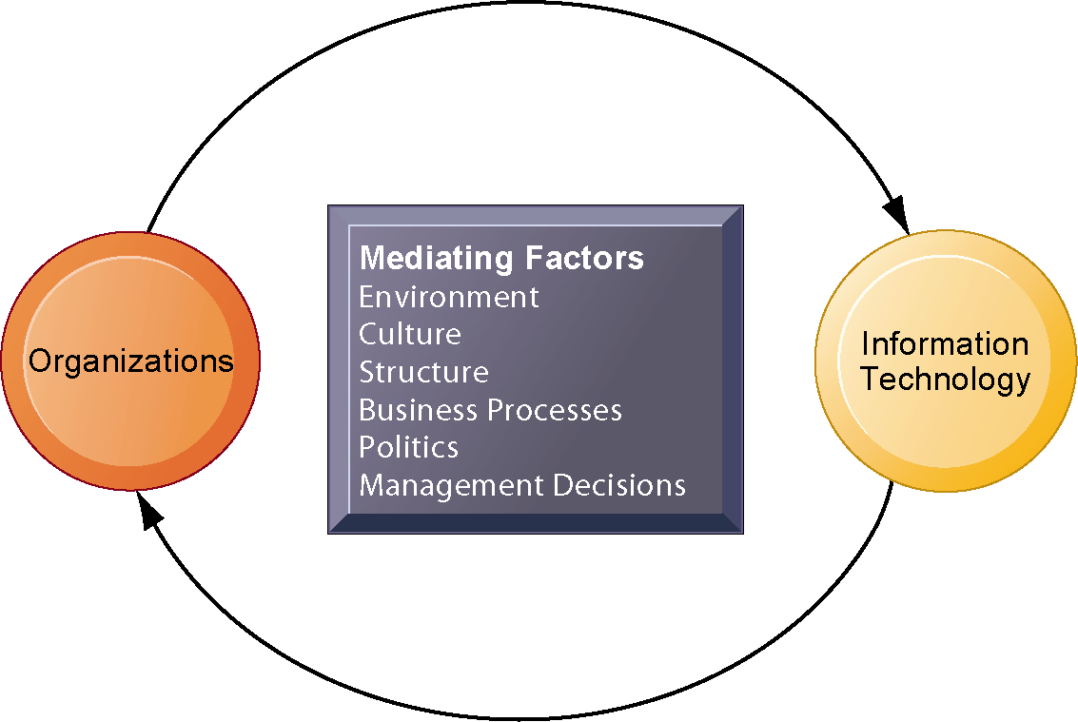
العلاقة بين المؤسسة ونظم المعلومات
البيئة Environment
الثقافة Culture
بنية المؤسسة Structure
المعاملات Business Process
السياسة Politics
اتخاذ القرار Management decisions

Slide 5
المنظورالتقني للمؤسسة
  المؤسسة هي نظام ديناميكي مفتوح ذاتي التوجه، لها تنظيم إداري وهيكل رسمي اجتماعي ثابت.
  هيكلها ثابت لأنها مستقرة وروتينية وتعمر طويلا أكثر من أي مجموعة غير رسمية،
  وهي رسمية لأنها كيانات قانونية ويجب أن تلتزم بقواعد عمل محددة.
  وهي هيكل اجتماعي لأنها تتكون من عناصر اجتماعية : أفراد وتجهيزات

Slide 6
المنظور التقني للمؤسسة
  يعتبر رأس المال والموارد البشرية من أهم عوامل الإنتاج التي توفرها البيئة وتحولهم المؤسسة إلى منتجات وخدمات في عملية الإنتاج. هذه المنتجات والخدمات يتم استهلاكها في بيئتها التي تقوم بإمداد رأس المال والموارد البشرية وهكذا
المؤسسة Organization
عملية الإنتاج
Production Process
المخرجات إلى البيئة
Outputs to Environment
المدخلات من البيئة
Inputs from Environment

Slide 7
المنظور السلوكي للمؤسسة
  هومجموعة من الحقوق والواجبات والامتيازات والمسؤوليات التي تعمل بشكل متوازن خلال فترة زمنية لاحتواء النزاعات وحل المشاكل داخل المؤسسة.
  ليس هناك قواعد رسمية لمكونات المفهوم السلوكي حيث يطور الأفراد العاملون طرق العمل المعتادة، ويبنون العلاقات الإدارية بين الرؤساء والمرؤوسين لتحديد كيفية تنفيذ العمل وحجم العمل والشروط المتحكمة بالتنفيذ.

Slide 8
المنظورالسلوكي للمؤسسة
الهيكلة Structure
الهرمية Hierarchy
توزيع المسؤوليات Labor Division
الإجراءات و القواعد Rules, Procedures
المخرجات إلى البيئة
Environmental output
المعاملات Business Processes
المدخلات من البيئة
Environmental Resources
العملياتProcesses
الحقوق و الواجبات Rights/Obligations
الامتيازات والمسؤوليات Responsibilities
القيم Values
المعايير Norms
الاشخاص People

Slide 9
مقارنة المنظورالسلوكي والمنظور التقني للمؤسسة
ليس هناك تناقض بين هذين المفهومين للمؤسسة حيث يكمل الواحد الآخر.
  فالمفهوم التقني يساعد المؤسسة في العمل ضمن بيئة تنافسية للاستخدام الأمثل لرأس المال والموارد البشرية وتقنية المعلومات، بينما يركز الجانب السلوكي على تأثير تقنية المعلومات على أداء العمل داخل المؤسسة.
  يركز المفهوم التقني على كيفية جمع واستخدام الموارد/المدخلات للحصول على المنتج/المخرجات وذلك عند إحداث تغييرات في التقنية في المؤسسة، بينما يقترح الجانب السلوكي تطوير نظم المعلومات بشمولية أكثر من إجراء إعادة ترتيب للآلات والأفراد في المؤسسة.
  تحدث بعض نظم المعلومات تغير في توازن المؤسسة من حيث الحقوق، الواجبات، الميزات، المسئوليات، مَنْ يملك المعلومات ويتخذ القرارات،
  التغيير يولد حاجة للتدريب والتعلم.

Slide 10
سمات المؤسسات
تتميز المنظمات بسمات تؤثر على العلاقة بين المنظمات وتكنولوجيا المعلومات. بعض السمات نجدها في كل المنظمات والبعض الآخر تتميز به مؤسسة عن مؤسسة أخرى:

Slide 11
سمات المؤسسات
  الخصائص الهيكلية للمؤسسات
    الهياكل الهرمية (مثال الجامعة)
    التقسيم الواضح للعمل
    القواعد والإجراءات الواضحة
    الأحكام العادلة في اتخاذ القرارات والمساواة بين الأفراد
    المؤهلات والخبرات المطلوبة للتعيين على المناصب وآلية الترقيات.
    تحقيق الفاعلية والكفاءة التنظيمية القصوى .
    البيروقراطية: تشمل التقسيم الواضح للعمل وتنظيم الأفراد في هيكل الصلاحيات ليكون له رئيس واحد وصلاحيات محددة تحدد وفقا للقواعد والإجراءات المتبعة.

Slide 12
سمات المؤسسات
  إجراءات التشغيل النمطية Standard Operating Procedures-SOP: هي القواعد المعروفة والمحددة والإجراءات والممارسات المطورة من قبل المنظمات للتصرف عمليا في كل المواقف المتوقعة
  الثقافة التنظيمية Organizational Culture: هي مجموعة الافتراضات الأساسية حول أهداف ومنتجات المؤسسة وما الدور الذي يجب على هذا الإنتاج أن يؤديه وكيف ومتى
    الأستاذ عنده معرفة أكثر من الطالب، هدف الطالب هو التعلم وأخذ الشهادة،
    تهدف الجامعة إلى نشر المعرفة وخدمة المجتمع.

Slide 13
سمات المؤسسات
  سياسية المؤسسة Organizational Politics: هي اختلاف وجهات النظر بين الموظفين في المؤسسة ،بسبب خلفياتهم الثقافية والعلمية وتجاربهم وميولهم، ينتج عنه اختلاف بالنسبة إلى تقسيم أو توزيع موارد المؤسسة والصلاحيات والعقوبات مما ينتج عنها من نزاعات على الموارد والمنافسة والاختلافات داخل المؤسسة الواحدة . وسياسة المقاومة هي من الصعوبات الكبيرة التي يسببها التغيير بالمؤسسة، خاصة الناتج عن تطوير نظم معلومات جديدة.

Slide 14
سمات المؤسسات
  البيئات المحيطة بالمؤسسة Organisational Environments:
  المؤسسة موجود في البيئة وعلاقتها متبادلة معها حيث تأخذ منها وتعطيها، والمؤسسة منفتحة وتتعلق ببيئتها الاجتماعية والمادية.
    فالمؤسسة يجب أن تتكيف مع التغيرات الحاصلة في البيئة مثل تغير القوانين والأنظمة الحكومية وكذلك سياسات المنافسين والعملاء وحملة الأسهم.
    وتؤثر المؤسسة على البيئة، مثل دمج المنظمات للتأثير على العملية السياسية في الدولة وكذلك القيام بالحملات الترويجية للتأثير على قبول العملاء لمنتجاتهم.
  لتكنولوجيا المعلومات دور هام في مساعدة المنظمات على ملاحظة التغييرات البيئية والتعامل معها
    السبب الرئيسي لإخفاق المنظمات هو عدم القدرة على التكيف وقلة الموارد.

Slide 15
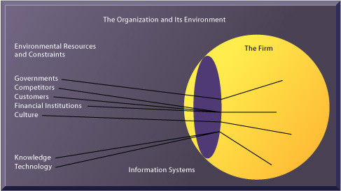
سمات المؤسسات

Slide 16
سمات المؤسسات
بنية المؤسسة Organisational Structure
تختلف المنظمات في أهدافها والوسائل المستخدمة في تحقيقها
  أهداف معيارية مثل الجامعات.
  أهداف خدماتية مثل الجمعيات الخيرية.
  أهداف ربحية مثل الشركات الخاصة.
  أهداف إلزامية وقهرية مثل السجون والجيوش

Slide 17
سمات المؤسسات
  المستفيد منها كمالكي المؤسسة، عملاءها، المساهمون، الشعب.
  طبيعة القيادة ديمقراطية، قصرية.
  طبيعة المهام روتينية مثل المصانع وغير روتينية مثل الشركات الاستشارية.
  التقنيات التي تستعملها.
  يختلف تأثير نظم المعلومات حسب نوع المؤسسة.
  يجب معرفة وتحليل أوضاع المؤسسة الخاصة للتمكن من تصميم وإدارة نظم المعلومات بكفاءة.

Slide 18
السمات المشتركة المؤسسات
    تختلف أنواع نظم المعلومات والمشاكل التي تواجها على حسب نوع المؤسسة مثل المنظمات الصغيرة تستخدم نظم صغيرة يتم تطويرها بشكل سريع لتلبي احتياجاتها، بينما مع المنظمات الضخمة ذات الأقسام المتعددة يتم استخدام نظم معلومات خاصة بكل قسم.
    نوضح الأنواع التنظيمية للمنظمات مع إعطاء توصيف مختصر وأمثلة عنها في الجدول التالي:

Slide 19
الأنواع التنظيمية للمؤسسات
اسم النوع | الاسم بالانجليزية | الوصف | مثال
التركيب التجاري/ الصناعي | Entrepreneurial Structure | شركات ناشئة صغيرة في بيئة سريعة التغير، لها هيكل تنظيمي بسيط يديرها مدير تنفيذي أو رجل أعمال واحد | الأعمال الصغيرة والحديثة
البيروقراطية الآلية | Machine Bureaucracy | بيروقراطية ضخمة تعمل في بيئة بطيئة التغير لإنتاج منتجات قياسية. يديرها فريق إدارة مركزي ومركزية القرارات | الشركات متوسطة الحجم
البيروقراطية الانقسامية | Divisionalized Bureaucracy | تجمع بين بيروقراطيات آلية متعددة، كل منها تنتج منتج خاص، يتحكم بها إدارة مركزية واحدة | مجموعة شركات متوسطة الحجم مثل جنرال موتور
البيروقراطية المتخصصة | Professional Bureaucracy | منظمات تعتمد على المعرفة حيث تعتمد منتجاتها وخدماتها على متخصصين وخبراء في المعرفة. تدار من قبل رؤساء الأقسام مع تحكم مركزي ضعيف | شركات القانون/ المؤسسات التعليمية/ المستشفيات
التنظيمات غير الرسمية | Adhocracy | منظمات تنفيذ الوظائف حيث تتأقلم مع بيئة سريعة التغير، مجموعات كبيرة من الخبراء والمتخصصين منظمين في فرق عمل متعددة المعارف. إدارة مركزية ضعيفة | الشركات الاستشارية

